Slide 1
Профсоюзная организация Института стоматологии НОЦ - за здоровый образ жизни

Slide 2
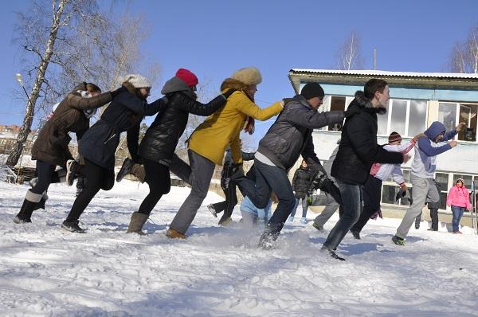

Slide 3
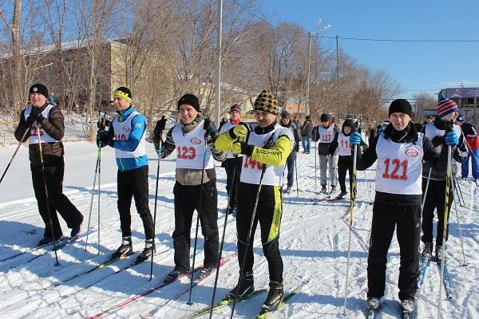

Slide 4
Команда Института стоматологии

